Slide 1
Нанесение размеров на чертежах
Занятие 9

Slide 2
Терминология
Чертеж детали – документ, содержащий изображение детали и другие данные, необходимые для её изготовления и контроля (см. ГОСТ 2.102–2013).
Непродуманная или небрежная расстановка размеров затрудняет изготовление детали и очень часто является причиной брака.
Общее количество размеров на чертеже должно быть минимальным, но достаточным для изготовления и контроля изделия (см. ГОСТ 2.307–2011).
Каждый размер на чертеже должен быть указан только один раз.
Поле чертежа должно быть максимально заполнено.

Slide 3
Терминология
Размер – числовое значение линейной величины (диаметра, длины и т.п.) в выбранных единицах измерения (справочный, установочный и присоединительный, габаритный) (см. ГОСТ 25346-89).
Предельное отклонение – алгебраическая разность между предельным и соответствующим номинальным размерами. Различают верхнее и нижнее предельные отклонения (см. ГОСТ 25346-89).
База – поверхность или выполняющее ту же функцию сочетание поверхностей, ось, точка, принадлежащая заготовке или изделию и используемая для базирования (см. ГОСТ 21495-76).
Конструкторская база -

Slide 4
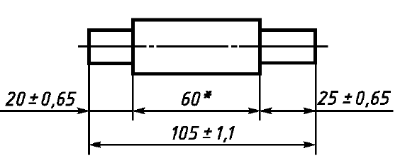
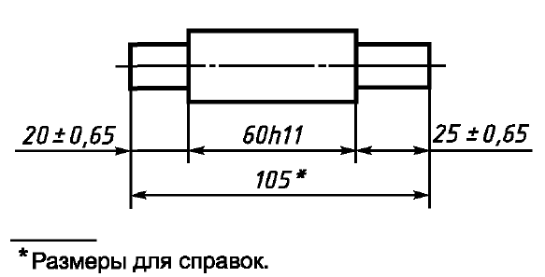
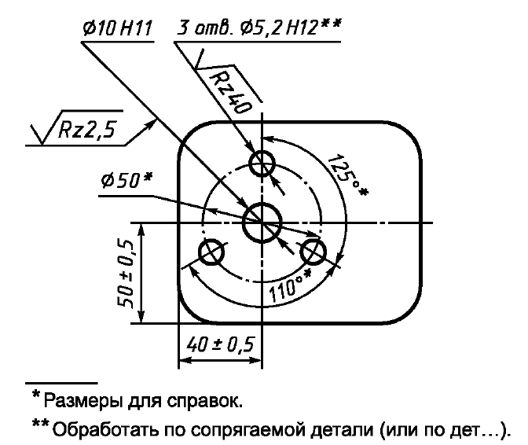
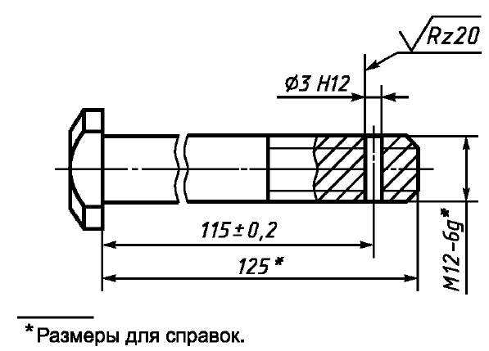
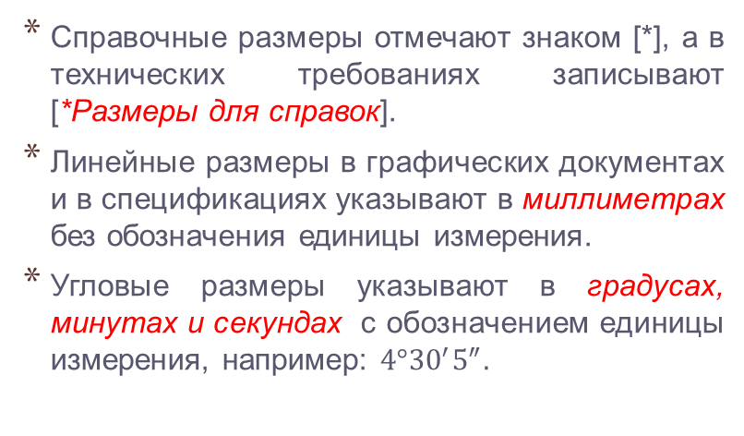
Нанесение справочных размеров
Справочные размеры отмечают знаком [*], а в технических требованиях записывают [*Размеры для справок].
Линейные размеры в графических документах и в спецификациях указывают в миллиметрах без обозначения единицы измерения.
Угловые размеры указывают в градусах, минутах и секундах с обозначением единицы измерения, например: $4°{30}^{′}5^{″}.$

Slide 5
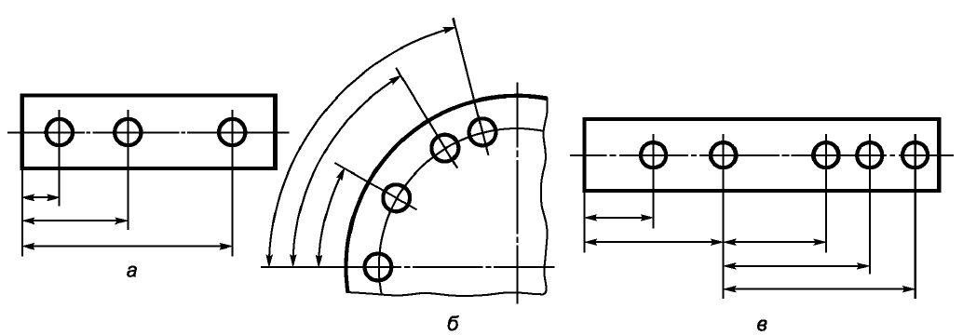
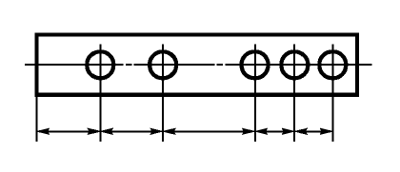
Способы нанесения размеров
При расположении элементов на одной оси или на одной окружности размеры наносят следующим способом:
От основной базы - рисунки а, б;
Установлением размеров нескольких групп элементов от нескольких основных баз – рисунок в.
Установлением размеров между смежными элементами (цепочкой)

Slide 6
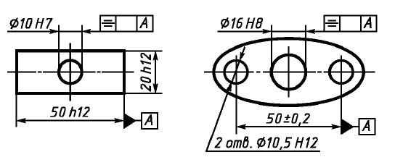
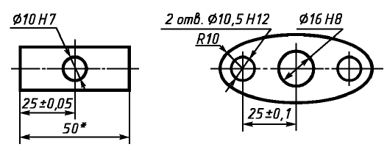
Особенности нанесения размеров
Размеры, определяющие положение симметрично расположенных поверхностей у симметричных изделий, наносят следующими способами

Slide 7
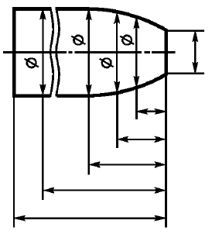
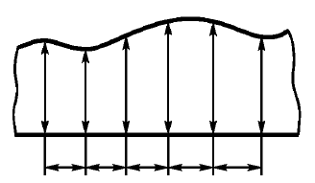
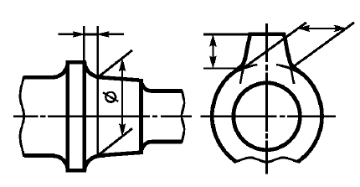
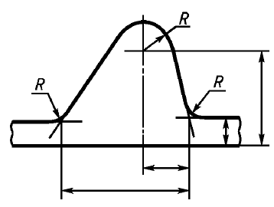
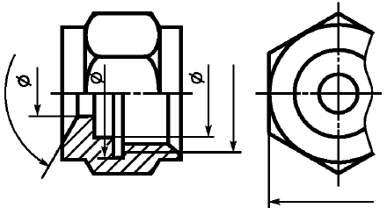
Особенности нанесения размеров
Допускается проводить размерные линии непосредственно к линиям видимого контура, осевым, центровым и другим линиям, исключая линии невидимого контура
Необходимо избегать пересечения размерных и выносных линий
Если нужно показать координаты вершины скругляемого угла или центра дуги скругления, то выносные линии проводят от точки пересечения сторон скругляемого угла или центра дуги скругления
Если вид или разрез симметричного предмета изображают только до оси симметрии или с обрывом, то размерные линии проводят с обрывом, и обрыв делают дальше оси или линии обрыва предмета

Slide 8
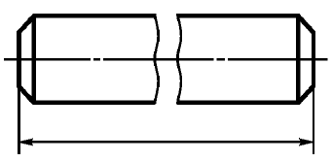
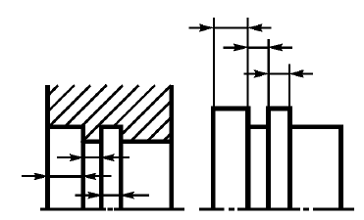
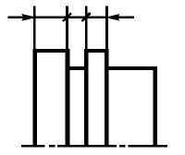
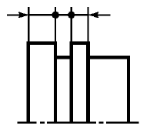
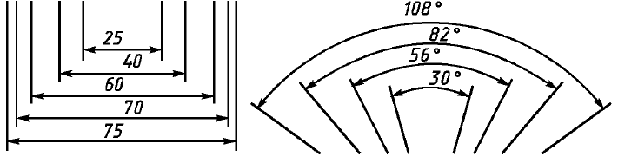
Особенности нанесения размеров
При изображении изделия с разрывом размерную линию не прерывают
Если длина размерной линии недостаточна для размещения на ней стрелок, то размерную линию продолжают за выносные линии и стрелки располагают на ее продолжении
При нанесении нескольких параллельных или концентричных размерных линий на небольшом расстоянии друг от друга размерные числа над ними рекомендуется располагать в шахматном порядке

Slide 9
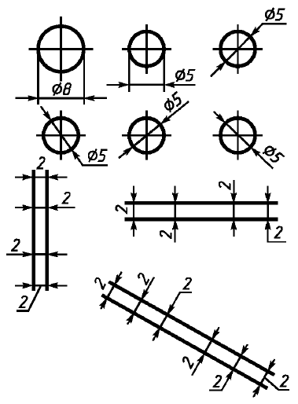
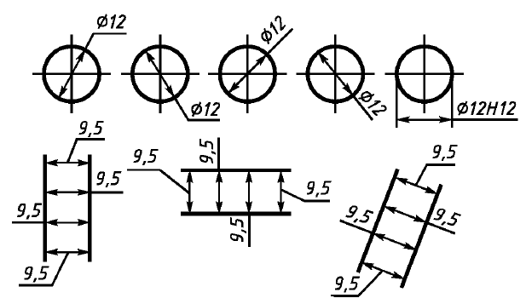
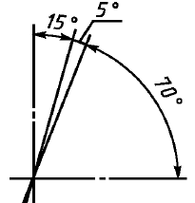
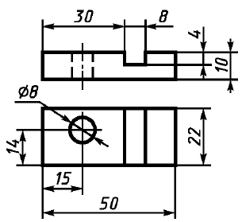
Особенности нанесения размеров
Если для написания размерного числа или для нанесения стрелок недостаточно места, то их наносят следующим способом
Размеры, относящиеся к одному и тому же конструктивному элементу (пазу, выступу, отверстию и т.д.), рекомендуется группировать в одном месте, располагая их на том изображении, на котором геометрическая форма данного элемента показана наиболее полно

Slide 10
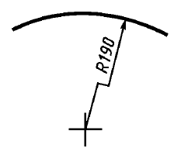
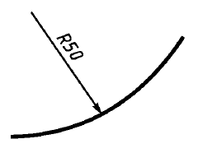
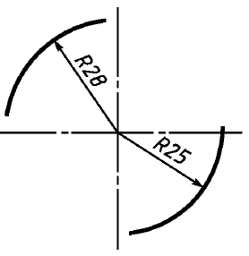
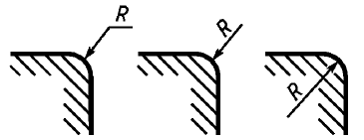

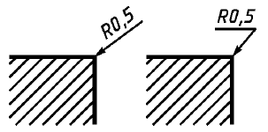
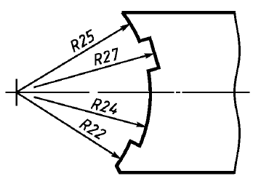
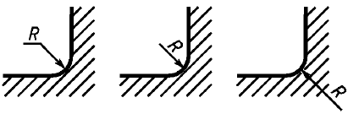

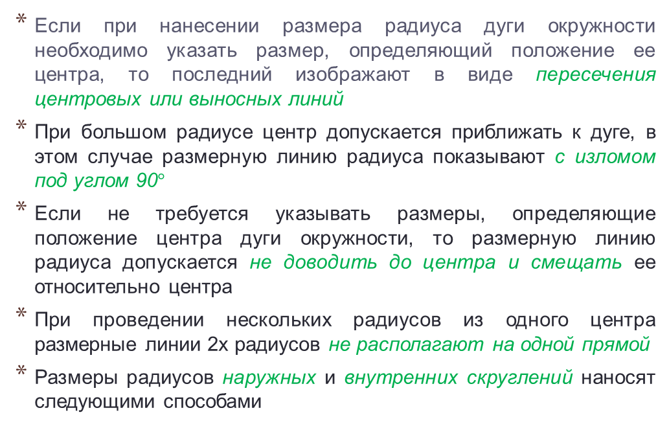
Особенности нанесения размеров
Если при нанесении размера радиуса дуги окружности необходимо указать размер, определяющий положение ее центра, то последний изображают в виде пересечения центровых или выносных линий
При большом радиусе центр допускается приближать к дуге, в этом случае размерную линию радиуса показывают с изломом под углом 90$°$
Если не требуется указывать размеры, определяющие положение центра дуги окружности, то размерную линию радиуса допускается не доводить до центра и смещать ее относительно центра
При проведении нескольких радиусов из одного центра размерные линии 2х радиусов не располагают на одной прямой
Размеры радиусов наружных и внутренних скруглений наносят следующими способами

Slide 11
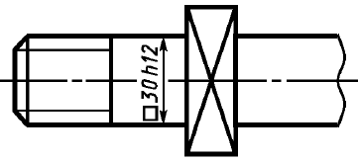
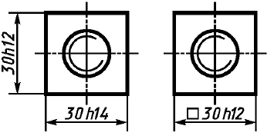
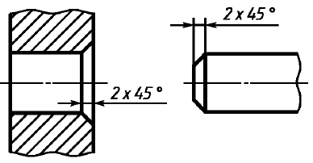
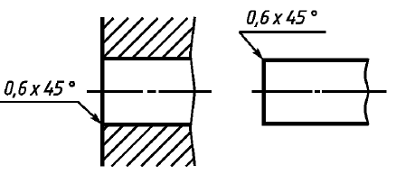
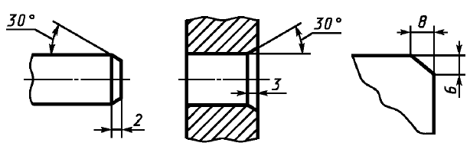
Особенности нанесения размеров
Размеры квадрата наносят следующими способами
Размеры фасок наносят следующими способами

Slide 12
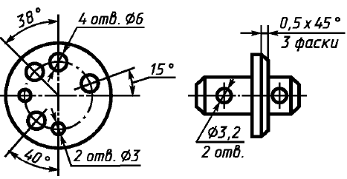
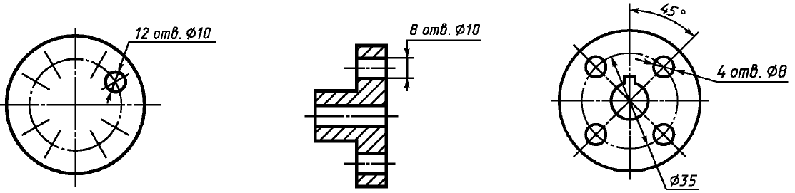
Особенности нанесения размеров
Размеры нескольких одинаковых элементов изделия наносят один раз с указанием на полке линии-выноски количества этих элементов
При нанесении размеров элементов, равномерно расположенных по окружности изделия вместо угловых размеров, определяющих взаимное расположение элементов, указывают только их количество

Slide 13
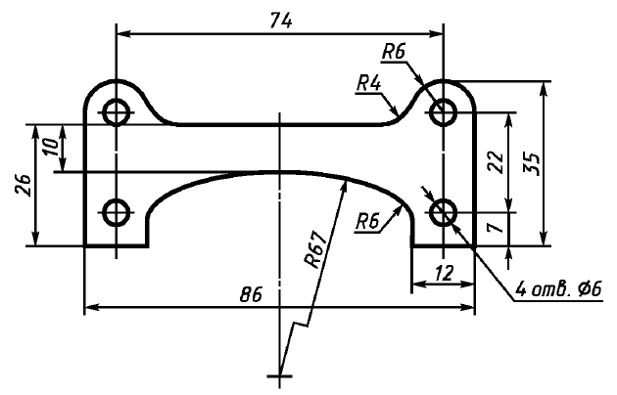
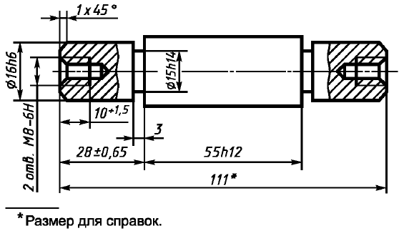
Особенности нанесения размеров
Размеры двух симметрично расположенных элементов изделия (кроме отверстий) наносят один раз без указания их количества, группируя в одном месте все размеры
Количество одинаковых отверстий указывают полностью, а их размеры только один раз

Slide 14
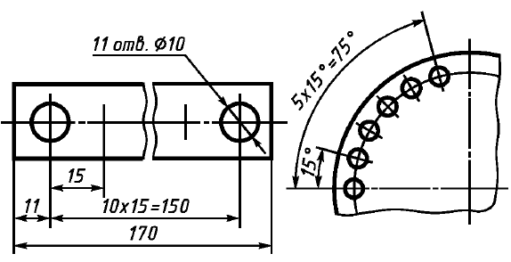
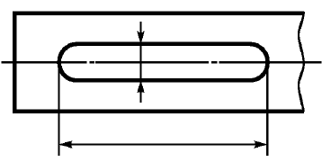
Особенности нанесения размеров
При нанесении размеров, определяющих расстояние между равномерно расположенными одинаковыми элементами изделия (например, отверстиями), рекомендуется вместо размерных цепей наносить размер между соседними элементами и размер между крайними элементами в виде произведения количества промежутков между элементами на размер промежутка
Допускается не наносить размеры радиуса дуги окружности сопрягающихся параллельных линий

Slide 15
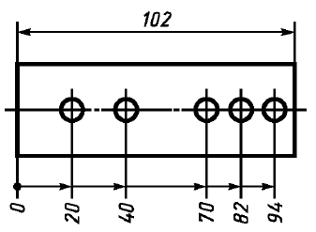
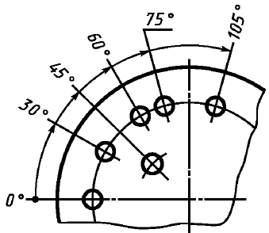
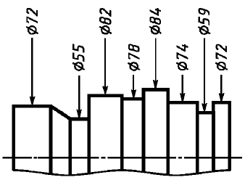
Особенности нанесения размеров
При большом количестве размеров, нанесенных от общей базы, допускается наносить линейные и угловые размеры, как показано ниже, при этом проводят общую размерную линию от отметки «0» и размерные числа наносят в направлении выносных линий у их концов
Размеры диаметров цилиндрического изделия сложной конфигурации допускается наносить, как показано ниже

Slide 16
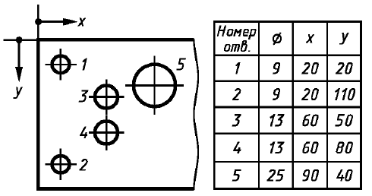
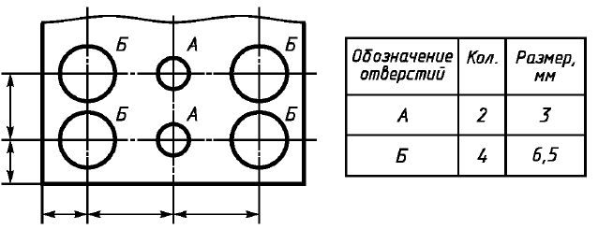
Особенности нанесения размеров
При большом количестве однотипных элементов изделия, неравномерно расположенных на поверхности, допускается указывать их размеры в сводной таблице, при этом применяют координатный способ нанесения отверстий с обозначением их арабскими цифрами или обозначают однотипные элементы прописными буквами

Slide 17
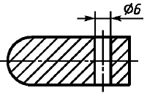
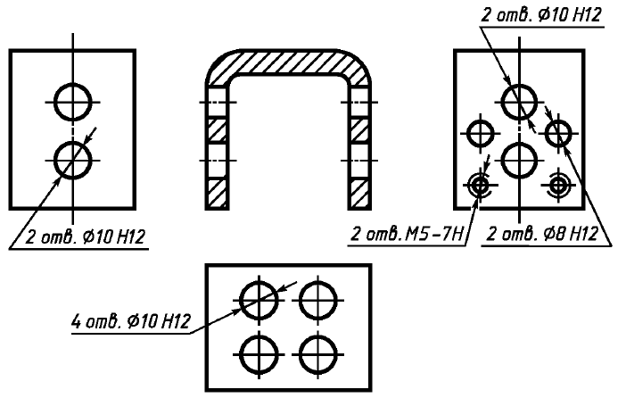
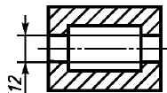

Особенности нанесения размеров
Одинаковые элементы, расположенные в разных частях изделия (на одной поверхности), рассматривают как один элемент, если между ними нет промежутка или если эти элементы соединены тонкими сплошными линиями
Если одинаковые элементы расположены на разных поверхностях и показаны на разных изображениях, то количество этих элементов записывают отдельно для каждой поверхности

Slide 18



Особенности нанесения размеров
Допускается повторять размеры одинаковых элементов изделия или их групп, лежащих на одной поверхности, только в том случае, когда они значительно удалены друг от друга и не увязаны между собой размерами
Если в графическом документе показано несколько групп близких по размерам отверстий, то рекомендуется отмечать одинаковые отверстия одним из условных знаков, при этом допускается их размеры указывать в таблице

Slide 19


Особенности нанесения размеров
При изображении детали в одной проекции размер ее толщины или длины наносят, как показано ниже
Размеры детали или отверстия прямоугольного сечения могут быть указаны на полке линии-выноски размерами сторон через знак умножения. При этом на первом месте должен быть указан размер той стороны, от которой проводят линию выноску

Slide 20


Результат выполнения задания

Slide 21
Последовательность выполнения задания
Создать файл чертежа с нужным форматом листа
Создать необходимые виды детали
Создать необходимые сечения/разрезы/выносные элементы
Определить размерные базы
Нанести размеры отдельных элементов детали, группируя их на своем виде/разрезе/выносном элементе
Нанести габаритные размеры

Slide 22
Критерии оценки
Баллы | Замечания
8 | без ошибок выполнены чертежи 3х деталей
+2 | без ошибок выполнен чертеж дополнительной детали
-1 | не хватает размеров необходимых для изготовления детали
-1 | нанесены лишние/повторяющиеся размеры
-1 | основная надпись заполнена не полностью
-1 | неправильно выбран формат листа или масштаб изображения
-4 | работа не доделана

Slide 23
Способы изготовления деталей
В серийном производстве детали изготавливают следующими способами:
литьём в формы соответствующего материала (чугуна, стали и др.) обычно с последующей механической обработкой на металлорежущих станках (токарных, фрезерных и др.);
непосредственной обработкой на металлорежущих станках рядового, фасонного или сортового проката (болванки, прутки, листы, ленты, полосы, угольники и т.п.);
ковкой, штамповкой, прокаткой соответствующих заготовок из рядового, фасонного или сортового проката с последующей обработкой (при необходимости) на металлорежущих станках

